Slide 1




CHÀO MỪNG QUÝ THẦY CÔ VỀ DỰ TIẾT
TIẾNG VIỆT
GIÁO VIÊN: PHẠM THỊ MINH
TRƯỜNG TIỂU HỌC HÒA NGHĨA

Slide 2

BÀI 70 ÔN TẬP VÀ KỂ CHUYỆN

Slide 3
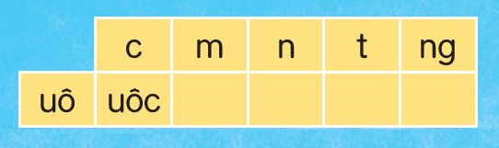
1. Đọc
uôm
uôn
uôt
uông

Slide 4

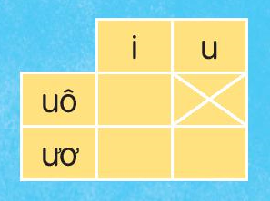
uôi
ươi
ươu

Slide 5
uôm
uôn
uôt
uông
uôi
ươi
ươu

Slide 6

vuốt ve
trẻ thơ
cưỡi ngựa
lem luốc
nướu răng
nhuộm vải
muôn màu
luống cuống

Slide 7
1. Đọc
Ông trồng nhiều cây ăn trái. Khóm chuối xanh tươi đã trổ buồng. Hàng bưởi ra bông trắng muốt. Mấy cây đu đủ quả chín vàng ruộm. Ông còn nuôi nhiều con vật rất đáng yêu. Gà mẹ, gà con ríu rít. Đôi chim khướu hót vang. Chú mèo cuộn tròn sưởi nắng bên thềm.

Slide 8
1. Đọc
Ông trồng nhiều cây ăn trái. Khóm chuối xanh tươi đã trổ buồng. Hàng bưởi ra bông trắng muốt. Mấy cây đu đủ quả chín vàng ruộm. Ông còn nuôi nhiều con vật rất đáng yêu. Gà mẹ, gà con ríu rít. Đôi chim khướu hót vang. Chú mèo cuộn tròn sưởi nắng bên thềm.

Slide 9
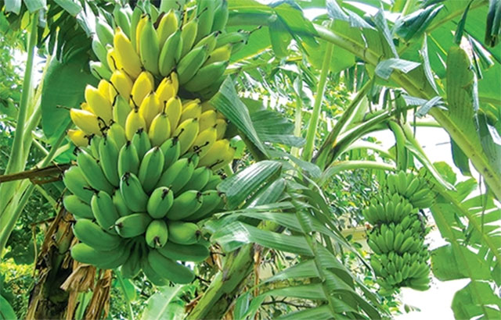

Slide 10
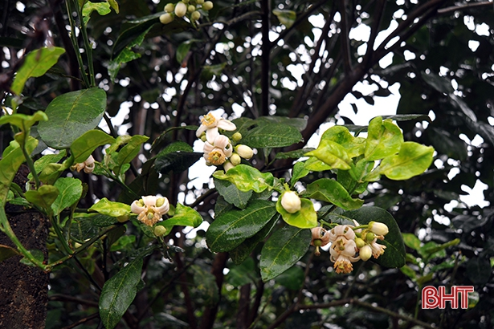

Slide 11
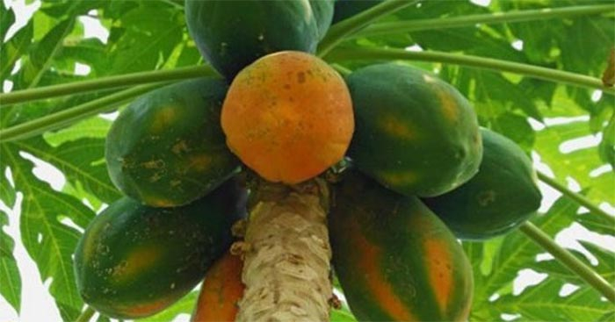

Slide 13
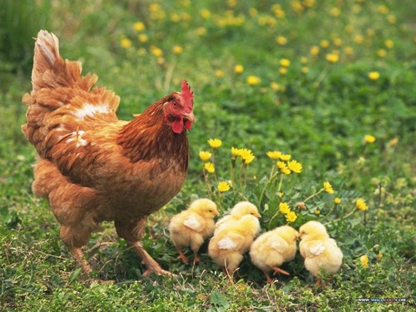

Slide 14
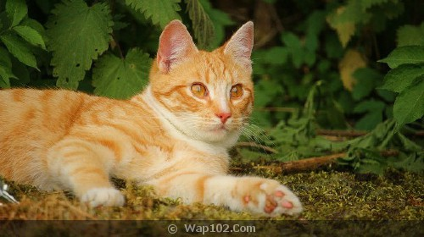

Slide 15
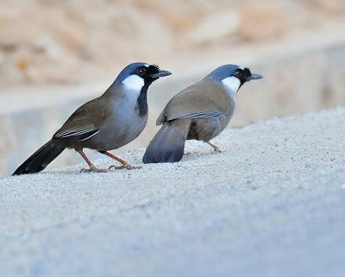

Slide 17



Slide 18


Slide 19





CHÀO TẠM BIỆT
Chúc các em chăm ngoan, học giỏi.

